Slide 1

Огляд JavaScript ES6 (і новіших)
ВІДМІННОСТІ ВІД ПОПЕРЕДНІХ ВЕРСІЙ СТАНДАРТУ
ЗРОБИВ
Лук’янчук Денис

Slide 2

Що таке ECMAScript
ECMASCRIPT (ES) — ОФІЦІЙНА СПЕЦИФІКАЦІЯ, ЗА ЯКОЮ РОЗВИВАЄТЬСЯ МОВА JAVASCRIPT.

Slide 3
Проблеми до ES6
1
змінна var
2
Асинхронність через callback hell
3
Відсутність класів, модулів
3

Slide 4
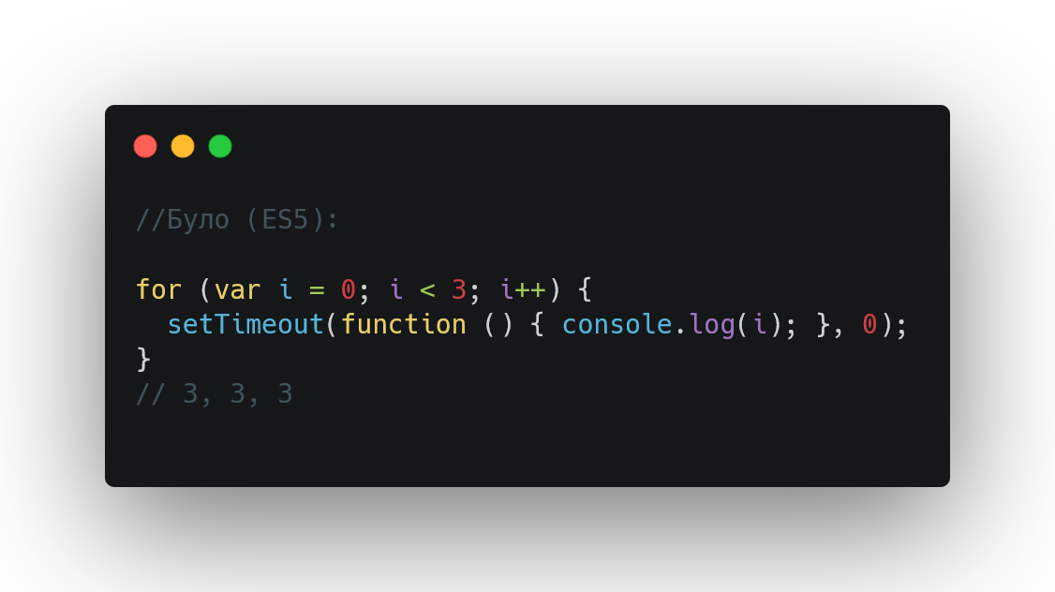
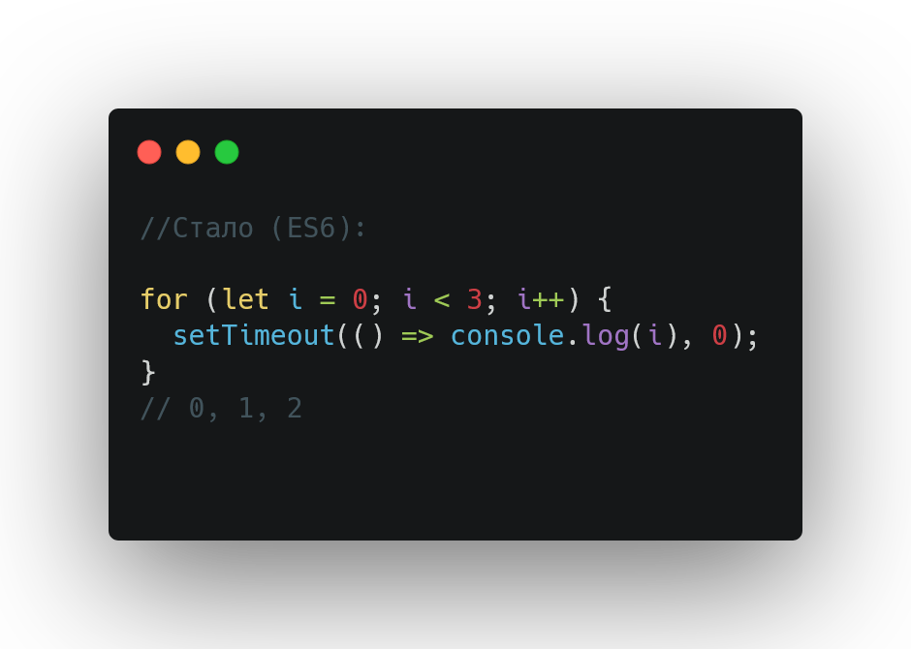
Let і Const
LET — МАЄ БЛОЧНУ ОБЛАСТЬ ВИДИМОСТІ. ЗМІННА ІСНУЄ ЛИШЕ В БЛОЦІ КОДУ (НАПРИКЛАД, IF, FOR, {}).
CONST — ОГОЛОШУЄ КОНСТАНТУ. ЗНАЧЕННЯ НЕ МОЖЕ БУТИ ЗМІНЕНЕ ПІСЛЯ ІНІЦІАЛІЗАЦІЇ. ТАКОЖ МАЄ БЛОЧНУ ОБЛАСТЬ ВИДИМОСТІ.

Slide 5
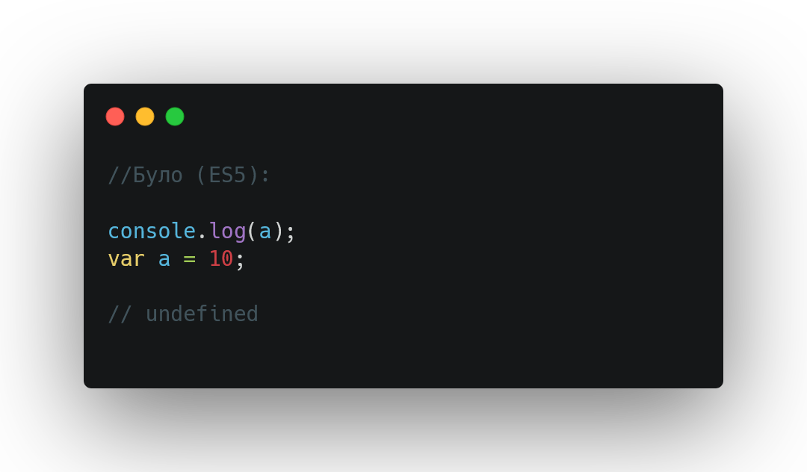
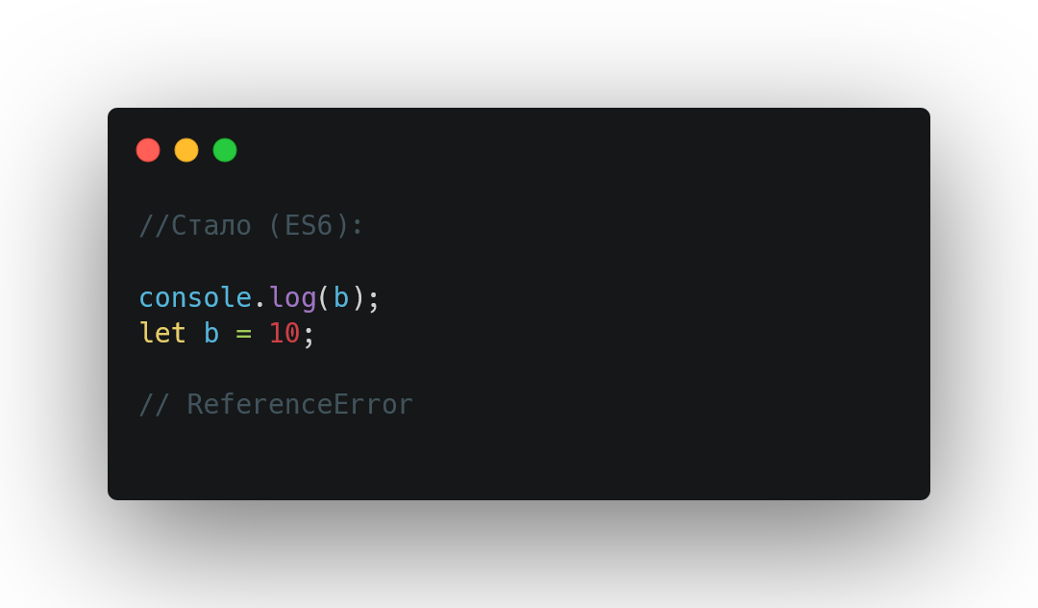
Hoisting-пастка

Slide 6
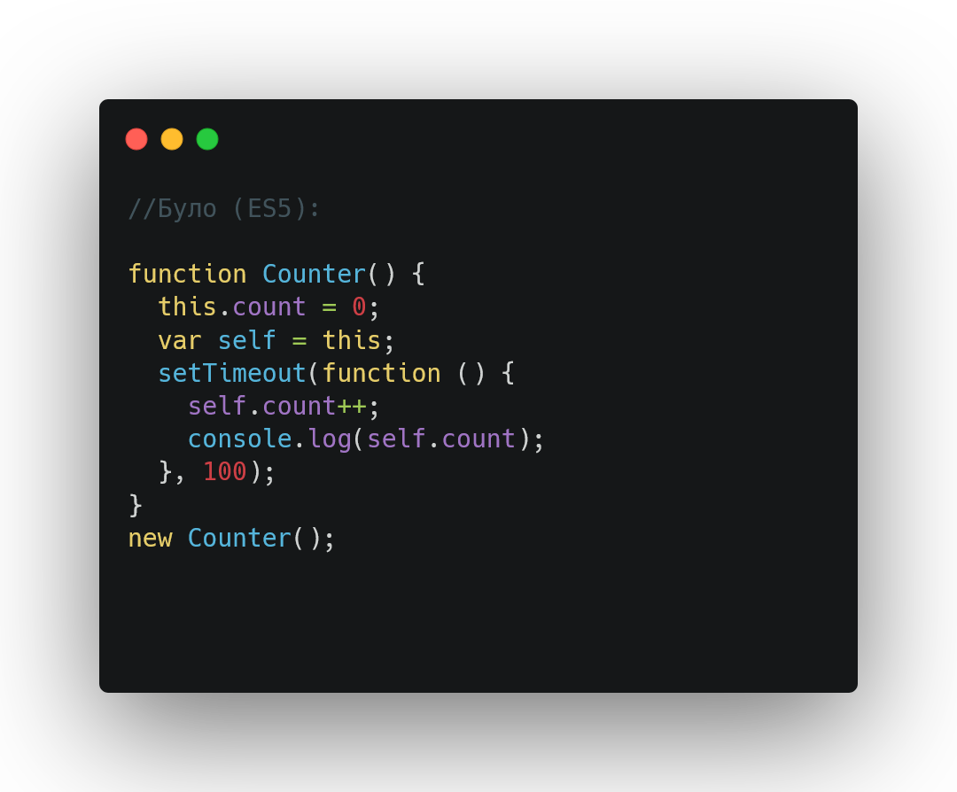
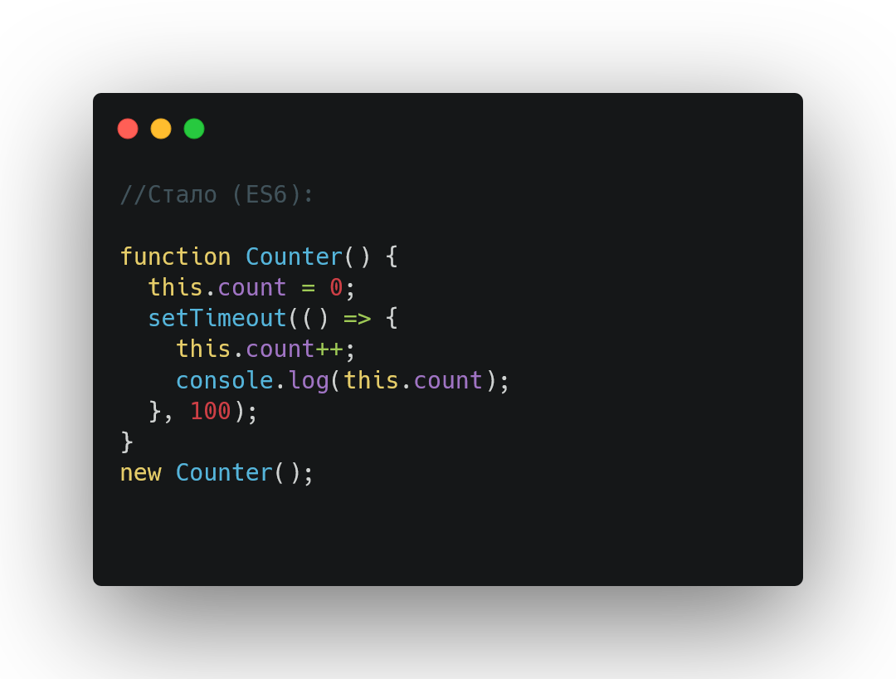
Стрілкові функції

Slide 7
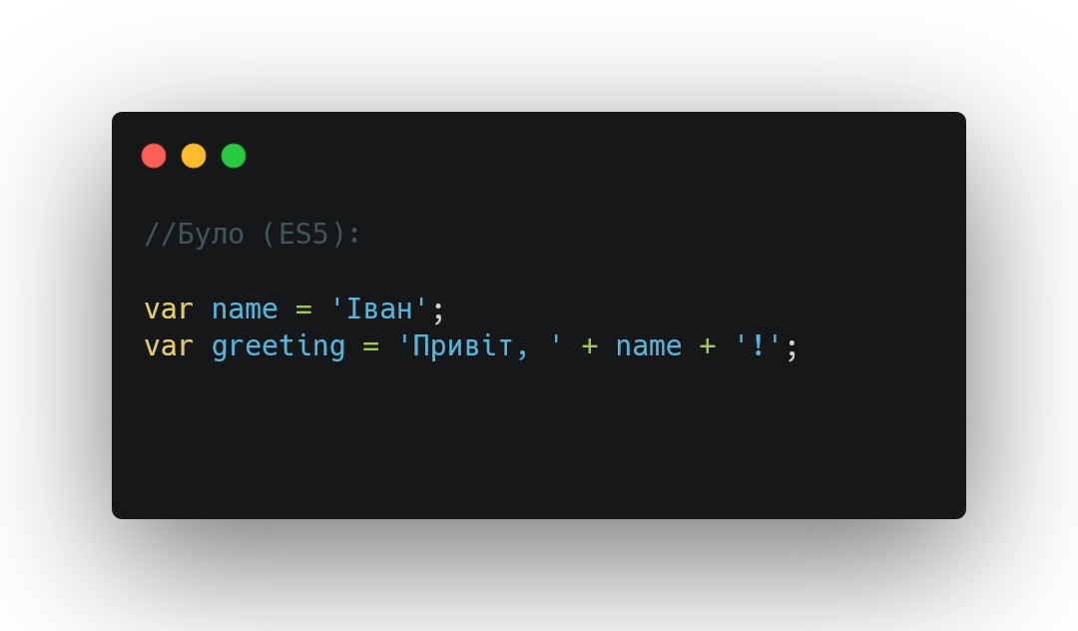
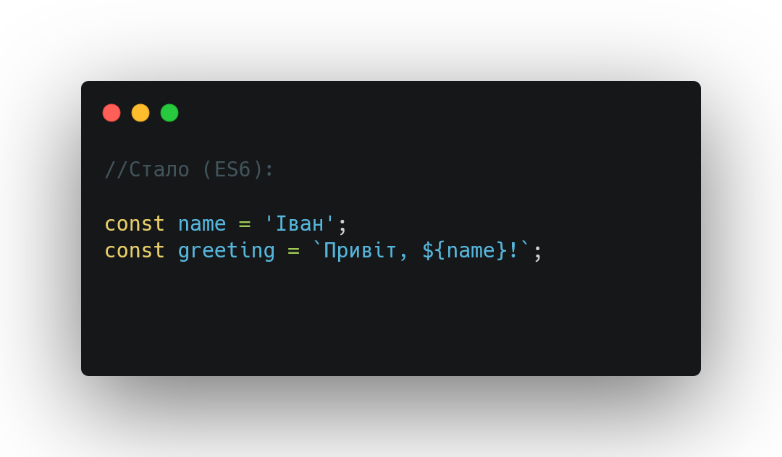
Шаблонні рядки

Slide 8
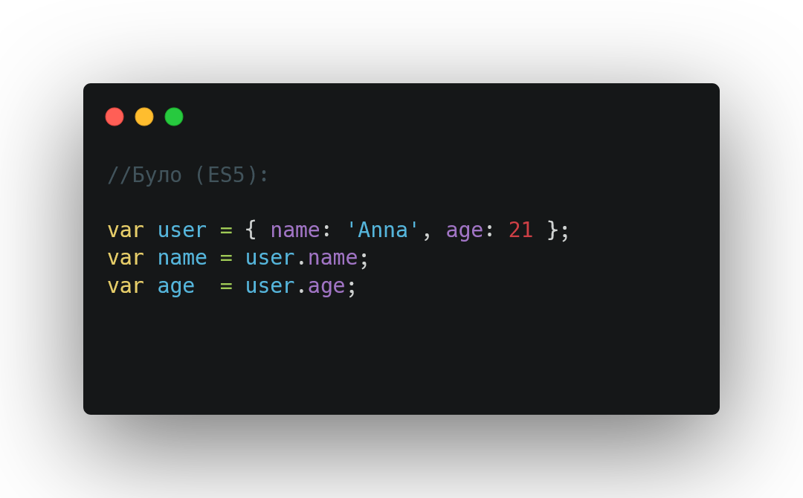
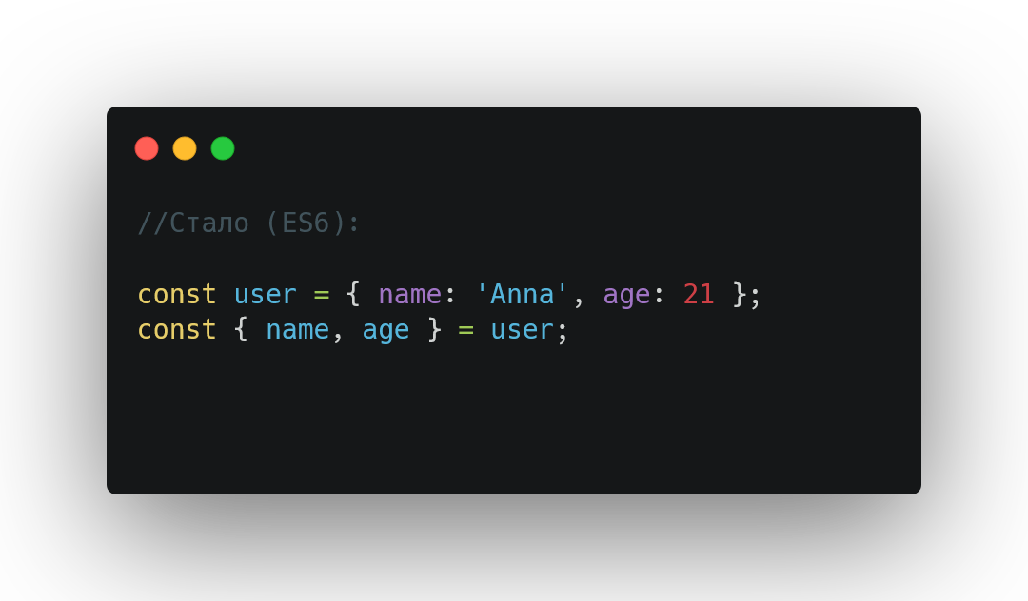
Деструктуризація

Slide 9
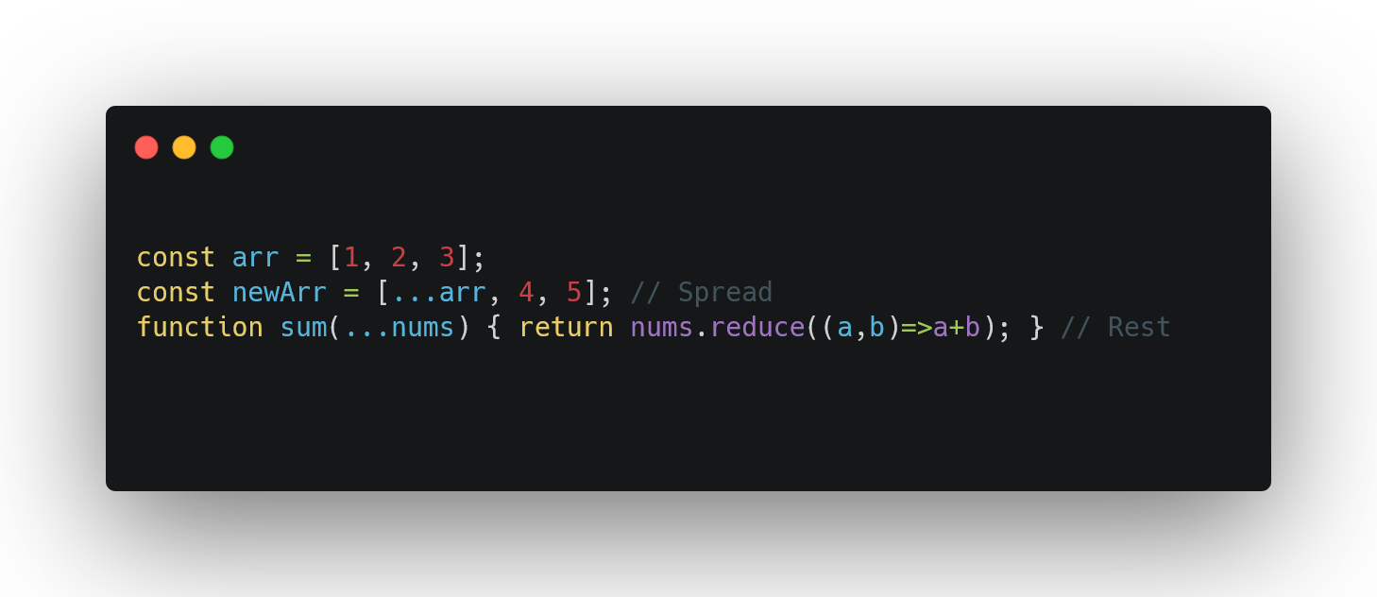
Оператори spread і rest

Slide 10
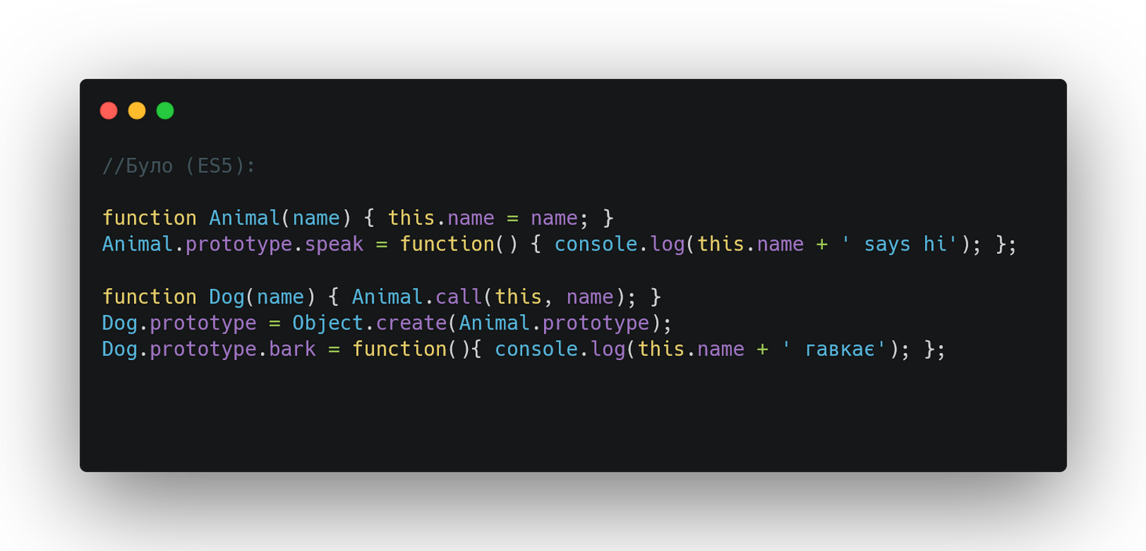
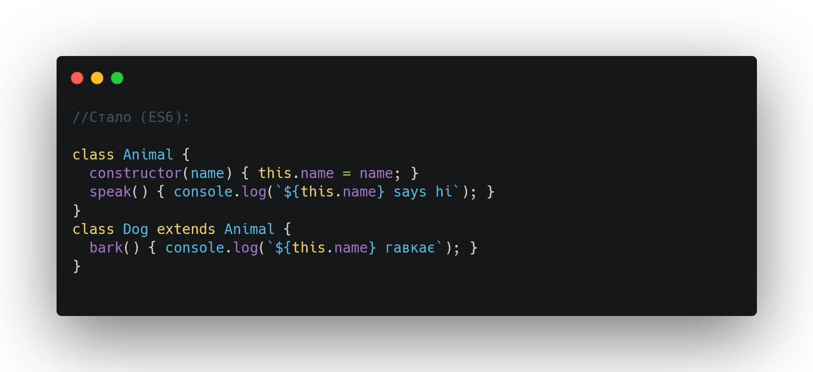
Класи та наслідування

Slide 11
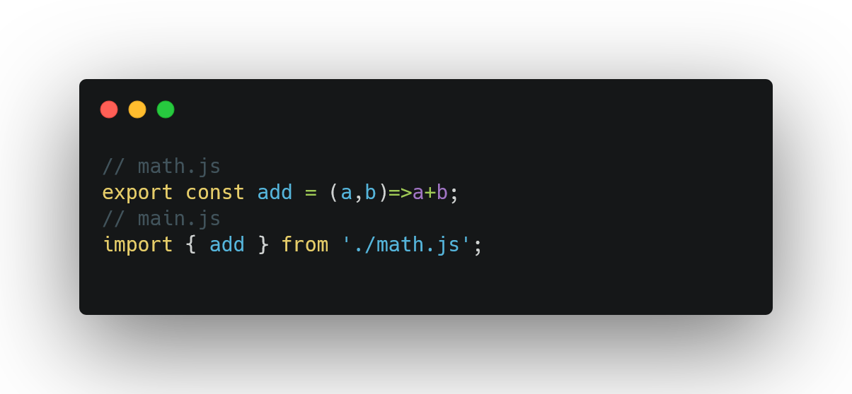
Модулі

Slide 12
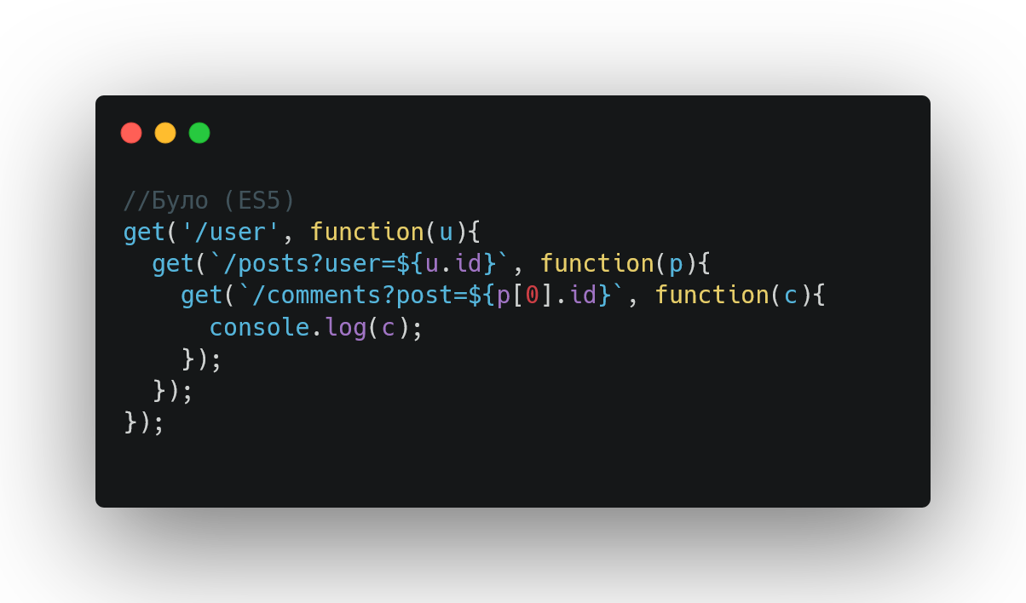
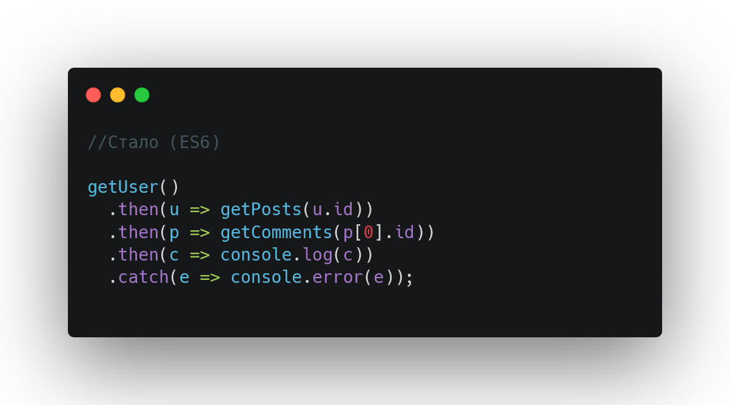
Асинхронність (від callback до Promise)

Slide 13
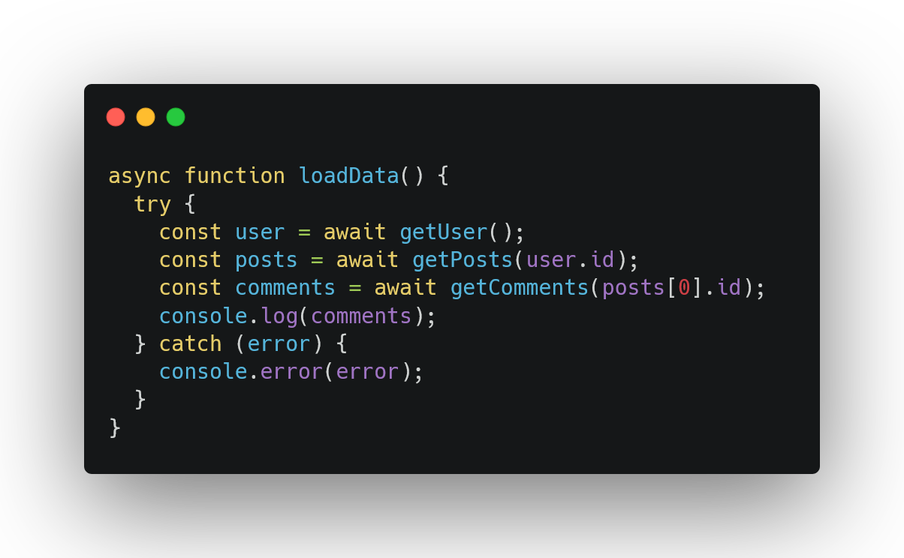
async/await (ES8)

Slide 14
Версії ES7–ES13
Версія | Рік | Нововведення
ES7 | 2016 | **, Array.includes()
ES8 | 2017 | async/await, Object.entries()
ES9 | 2018 | Spread/Rest у об’єктах, Promise.finally()
ES10 | 2019 | flat(), flatMap(), trimStart()
ES11 | 2020 | ??, ?., BigInt, globalThis
ES12 | 2021 | `
ES13 | 2022 | Array.at(), top-level await

Slide 15
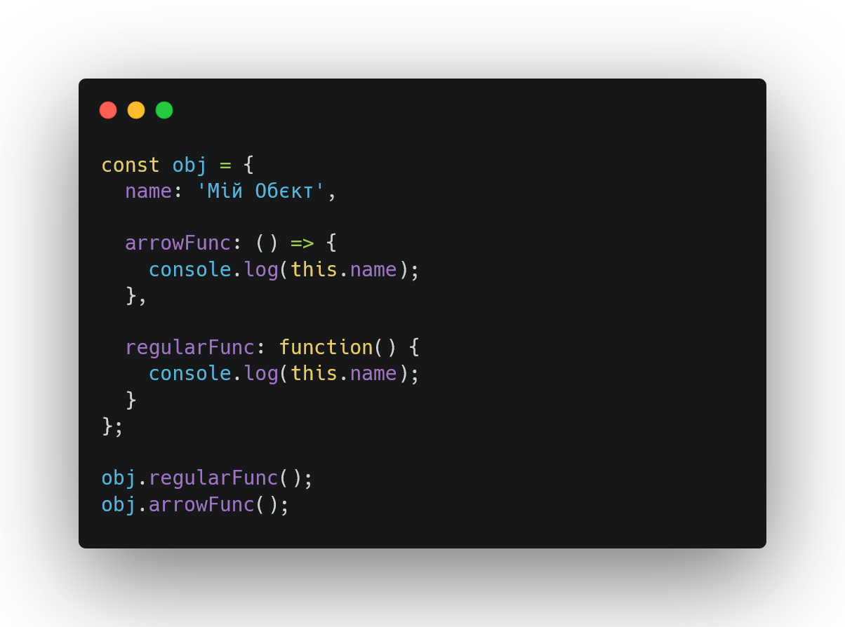
Питання до аудиторії
  У чому різниця між let і var?
2. Що виведе цей код у консоль і чому?

Slide 16
Відповіді на питання
  let має блочну область, var — функціональну
2. Виведе: Мій Об’єкт
undefined
Пояснення:
  regularFunc — звичайна функція, тому this під час виклику вказує на сам об’єкт obj.
  arrowFunc — стрілкова функція, яка не має власного this і бере його з лексичного оточення.

Slide 17
Дякую за увагу!

